Slide 1
Обнаружение проблем производительности в программах на языке программирования Kotlin с использованием статического анализа кода
Петухов Виктор, гр. M4238
Руководитель: Фильченков А. А., к. ф-м. н., доцент каф. КТ
Консультант: Поваров Н.И., аналитик в ООО «Интеллиджей ЛАБС»
Кафедра Компьютерных технологий

Slide 2
Актуальность
Проблемы в производительности программ могут возникать не только по вине программиста — пользователя языка программирования
Часть проблем может заключаться в компиляторе языка —неоптимальной кодогенерации или некорректных оптимизациях
Разработчикам языка Kotlin необходимо
исследование, позволяющее выявить
такие проблемы
2/20

Slide 3
Существующие решения по оценке производительности программ
Профайлеры — инструменты для анализа производительности во время исполнения программы
Инструменты, использующие статические анализаторы, основанные на эвристиках (например, performance issues в IDE)
Performance-тесты (например, JMH — Java
Microbenchmark Harness)
3/20

Slide 4
Постановка задачи
Будем решать задачу обнаружения аномалий, уже поставленную в области машинного обучения
Будем искать точечные аномалии
Будем пробовать трактовать обнаруженные аномалии как проблемы производительности:
По причинам на стороне пользователя
По причинам на стороне компилятора (кодогенератора/оптимизатора)
4/20

Slide 5
Аргументация выбора алгоритмов машинного обучения
Потенциальные проблемы производительности может повлечь не только объемный код
В область наших интересов также попадает «нетипичный код» — редкое сочетание конструкций языка, приводящее к генерации нетипичного байт-кода, который может иметь проблемы производительности
Итого: малоизученные места могут быть источником проблем производительности
Для такой плохо формализуемой задачи алгоритмы
машинного обучения оказываются более
эффективными, чем классические алгоритмы
5/20

Slide 6
Научная новизна
…заключается в анализе влияния компонентов компилятора на производительность полученных программ с применением алгоритмов машинного обучения
6/20

Slide 7
Сбор данных
В качестве набора данных для экспериментов были выбраны файлы с исходным кодом на Kotlin и JVM байт-кодом с ресурса Github
Было собрано 930 тыс. файлов с исходным кодом на Kotlin
Было собрано 63 тыс. файлов с JVM байт-кодом
Файлы с JVM байт-кодом были сопоставлены файлам с исходным кодом
7/20

Slide 8
Подготовка данных. Задача факторизации
Для алгоритмов машинного обучения требуются векторы — объекты с наборами признаков
Встает задача факторизации — векторного представления дерева разбора и байт-кода
Был выбран способ факторизации дерева путем разложения его на n-граммы (unigram, bigram и 3-gram)
Для байт-кода (набора JVM-инструкций) был
выбран аналогичный способ
8/20

Slide 9
Факторизация
байт-кода
Факторизация дерева разбора

Slide 10
Результаты факторизации
В результате по набору деревьев разбора на Kotlin было извлечено 11 тыс. n-грамм
По набору JVM байт-кода было извлечено 110 тыс. n-грамм
Таким образом, были составлены следующие наборы данных:
По деревьям разбора — 930 тыс. примеров,
11 тыс. признаков
По JVM байт-коду — 63 тыс. примеров,
110 тыс. признаков
10/20

Slide 11
Методы решения задачи обнаружения аномалий
Метод опорных векторов с одним классом (OC SVM)
Методы, основанные на кластеризации (например, k-means)
Метод k-ближайших соседей (k-nearest neighbor)
Статистические методы
Репликаторные нейросети, автоэнкодеры
11/20

Slide 12
Автоэнкодер. Обоснование выбора
Для решения задачи был выбран автоэнкодер:
Обучение без учителя (примеров аномалий изначально нет)
Не двоичный выход — ошибку восстановления можно трактовать как «степень аномальности»
Встроенные механизмы сокращения размерности —
можно формировать для этого отдельные
слои в архитектуре сети: признаков очень
много, нужно уметь сжимать информацию
12/20

Slide 13
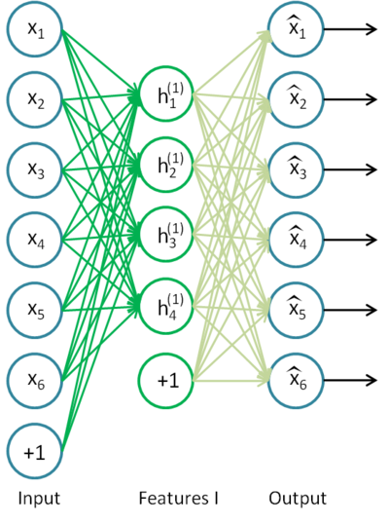
Простая архитектура — один скрытый слой
Несколько экспериментов с коэффициентом сжатия 0.8 и 0.5
5 эпох
13/20

Slide 14
Результаты
По результатам работы автоэнкодера были вычислены евклидовы расстояния между входными и выходными векторами
Расстояния трактовались как «степени аномальности»
Аномалиями считались объекты, у которых расстояние от входного вектора до выходного отклонялось от среднего более чем на 3-сигма или 5-сигма
По 5-сигма было получено 1150 аномалий,
по 3-сигма — 545
Полученные аномалии были сгруппированы
по классам
14/20

Slide 15
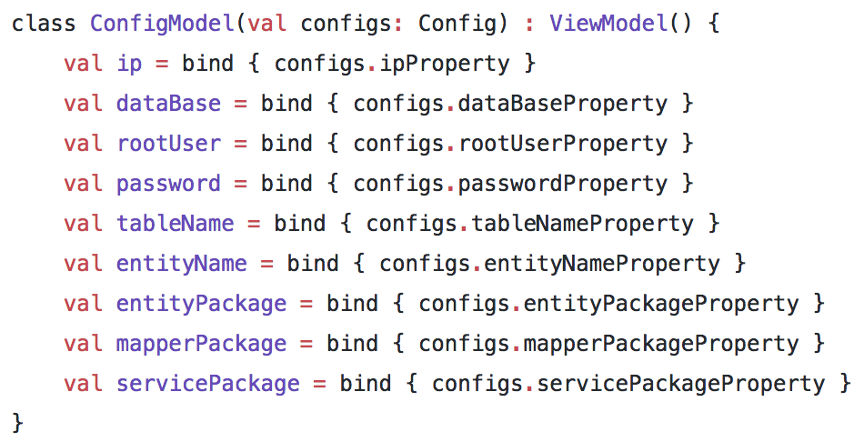
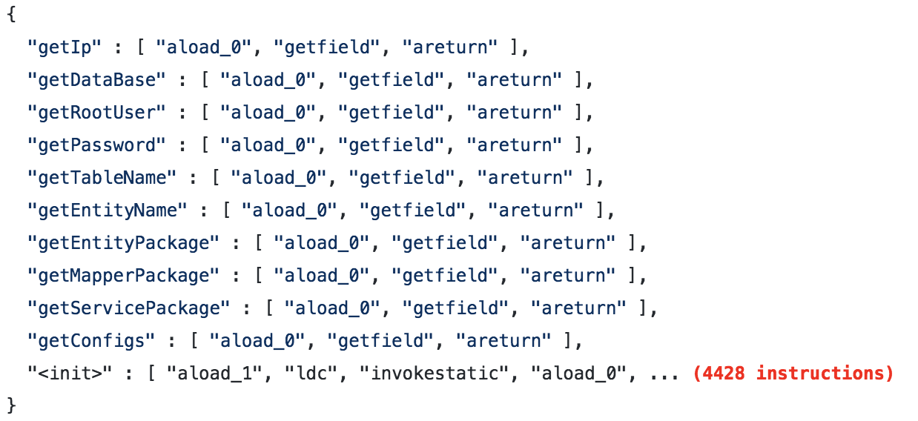
Screen Shot 2018-04-22 at 15.16.03.png

Slide 16
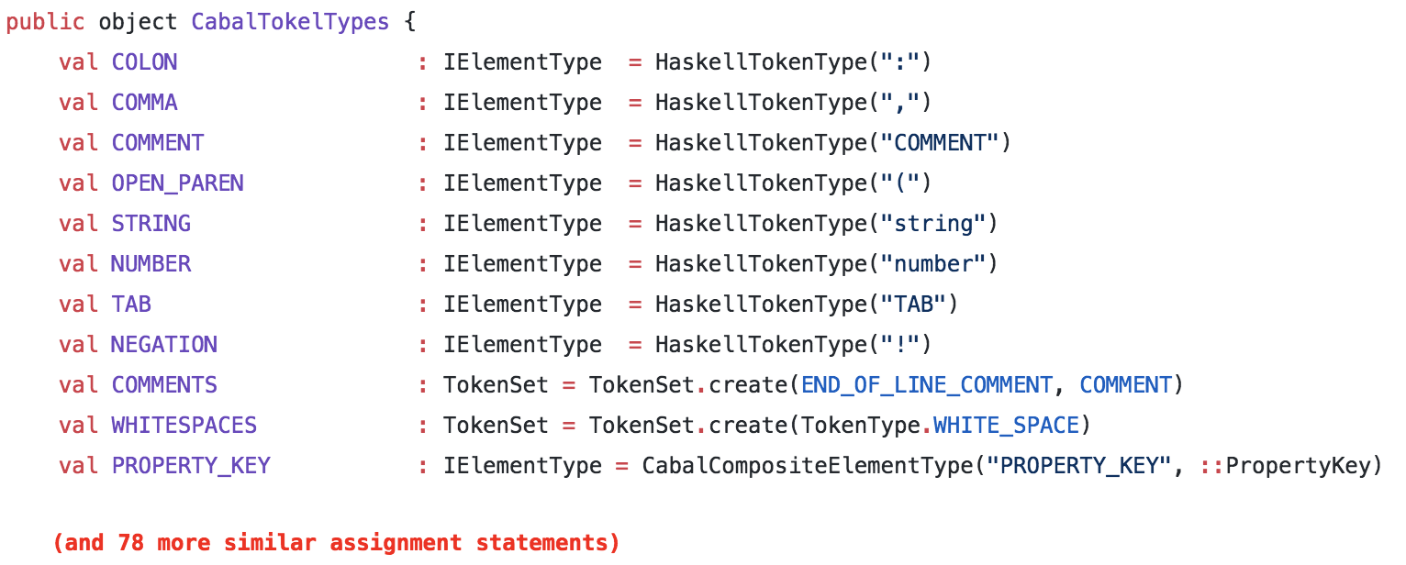
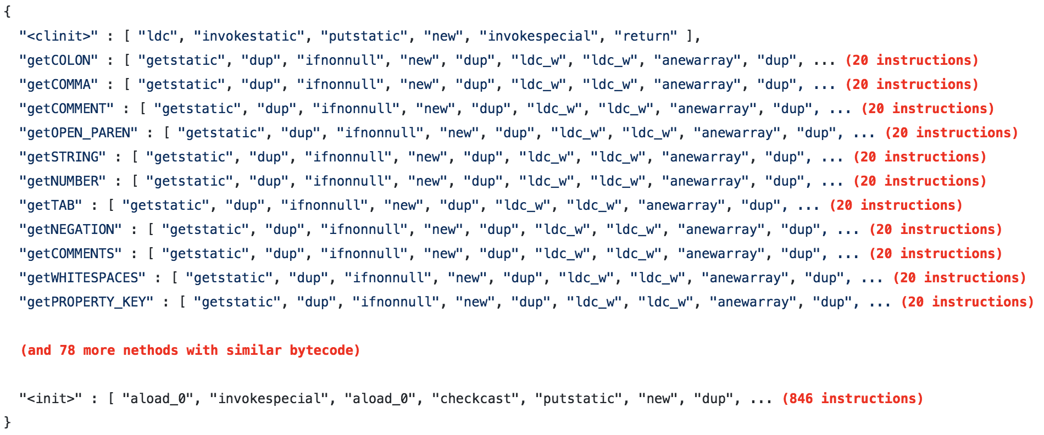
Screen Shot 2018-04-22 at 15.38.35.png

Slide 17
Screen Shot 2018-04-22 at 15.16.03.png
big companion object
many safe calls
many root function definitions
many var or fun definitions
big and complex enums
big init method in bytecode
many similar call expressions
big static arrays or map
big code hierarchy
nested calls
big multiline strings
many square bracket annotations
long enumerations
long calls chain
many concatenations
many consecutive arithmetic expressions
many case in when
many not null assertion operators
complex or long logical expressions
many type reified params
many function arguments
many delegate properties
many inline functions
big constants set
many if statements
many nested structures
many generic parameters
many loops
big methods
many assignment statements
many literal strings

Slide 18
Верификация результатов
Для оценки качества результатов были привлечены эксперты — разработчики компилятора Kotlin
Был разработан специальный веб-сервис, позволяющий давать оценку той или иной аномалии
В результате планируется посчитать среднюю оценку по найденным аномалиям и тем самым оценить качество результатов
Часть аномалий уже была включена в тесты на производительность компилятора Kotlin
18/20

Slide 19
Планы
Запуск поиска аномалий на определенных срезах набора данных:
С заданными ограничениями на кол-во узлов / глубину в дереве разбора
С заданными ограничениями на объем JVM байт-кода
Проведение экспериментов с оценкой влияния привнесенных в язык (бэк-энд компилятора) фич (с перспективной разработки тестов на такой системе)
Обучение классификатора на сгруппированном наборе аномалий для дальнейшей автоматической классификации и обнаружения новых классов
Провести эксперименты с анализом не расстояний между
векторами, а векторов разностей (и с классификацией после через DBScan),
и попробовать выявлять происхождение аномалии (n-граммы)
Проведение аналогичного исследования
в Kotlin/Native и Kotlin/JS
Проведение аналогичного исследования на IR
19/20

Slide 20

Спасибо за внимание!
Петухов Виктор
Кафедра Компьютерных технологий
i@victor.am
http://victor.am
Санкт-Петербург, 2018

